Slide 1
디자인 패턴
디자인 패턴 이란 ?
객체지향 프로그래밍 언어로 소프트웨어 개발할 때에, 특정 상황에서
자주 나타나는 문제를 해결하기 위해 수많은 개발자가 쌓아온 솔루션
3가지 형태로 분리 '객체를 어떻게 생성할 것인가?’ -> 생성 패턴
‘생성된 객체들을 어떻게 조합/합성할 것인가?’ -> 구조 패턴
‘객체들이 어떻게 상호작용하고 어떻게 책임을 가져가는가?’ -> 행동 패턴
박지우

Slide 2
디자인 패턴의 종류
생성(Creational) 패턴 | 구조(Structural) 패턴 | 행동(Behavioral) 패턴
Singleton Abstract Factory Factory(Method) Builder Prototype | Adapter Composite Decorator Facade Flyweight Proxy Bridge | Command Interpreter Iterator Mediator Memento Observer State Strategy Template Method

Slide 3
생성 패턴 (Creational Pattern)
생성 패턴이란?
생성패턴은 인스턴스를 만드는 절차를 추상화하는 패턴
시스템으로부터 객체의 생성/합성 방법을 분리
생성패턴은 시스템이 어떤 구체 클래스를 사용하는지, 또한 인스턴스들이 어떻게 만들어지고 어떻게 합성되는지에 대한 정보를 완전히 가려줌

Slide 4
1.싱글톤 패턴 Singleton
싱글톤 패턴이란?
싱글톤 패턴은 객체지향 디자인 패턴에서 가장 유명한 패턴 중 하나 어떤 클래스의 인스턴스가 오직 하나임을 보장하며, 이 인스턴스에 접근할 수 있는 전역적인 접촉점을 제공하는 패턴
정리하자면, 프로그램 시작부터 종료 시까지 어떤 클래스의 인스턴스가 메모리 상에 단 하나만존재할 수 있게 하고 이 인스턴스에 대해 어디에서나 접근할 수 있도록 하는 패턴

Slide 5
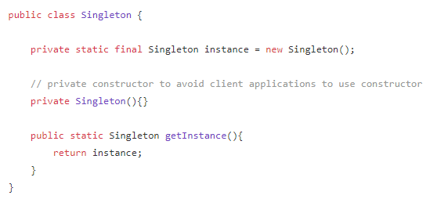
1-1. Eager Initialization
Eager Initialization은 가장 간단한 형태의 구현 방법
인스턴스를 사용하지 않더라도 인스턴스를 생성하기 때문에 자칫 메모리 낭비가 발생
Exception에 대한 Handling도 제공하지 않음

Slide 6
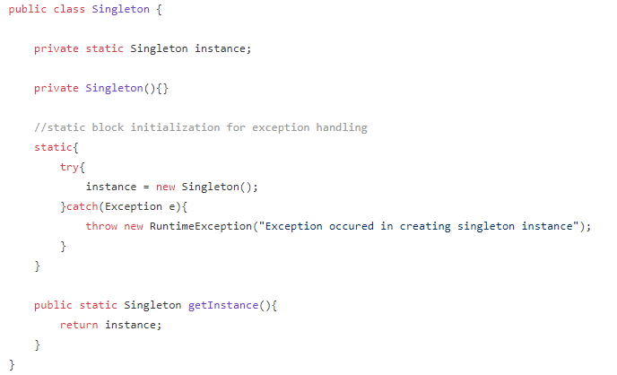
1-2. Static Block Initialization
Exception Handling에 대한 옵션을 제공
Eager Initialization과 마찬가지로 클래스 로딩 단계에서 인스턴스를 생성하기 때문에 메모리가 낭비

Slide 7
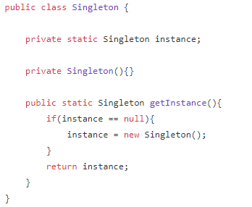
1-3. Lazy Initialization
앞선 두 방식과는 달리 나중에 초기화하는 방법
getInstance() 메소드를 호출할 때에 인스턴스가 없다면 생성
Multi-Thread 환경에서 동기화 문제가 발생할 수 있음

Slide 8
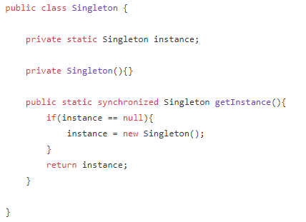
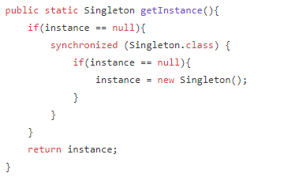
1-4. Thread Safe Singleton
Multi-Thread 환경의 문제를 해결하기 위해 Synchronized를 걸어두는 방식
Synchronized에 대한 비용이 크기 때문에 싱글톤 인스턴스 호출이 잦은 어플리케이션에서는 성능이 떨어짐
-> Double checked locking : getInstance() 메소드 수준에 lock을 걸지 않고 instance가 null일 경우에만 synchronized가 동작
Double checked locking

Slide 9
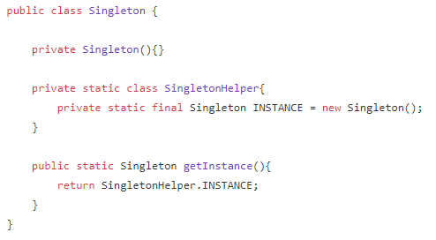
1-5. Bill Pugh Singleton Implementaion
inner static helper class를 사용하는 방식
현재 가장 널리 쓰이는 싱글톤 구현 방법
Singleton 클래스가 Load 될 때에도 Load 되지 않다가 getInstance()가 호출됐을 때 인스턴스를 생성

Slide 10
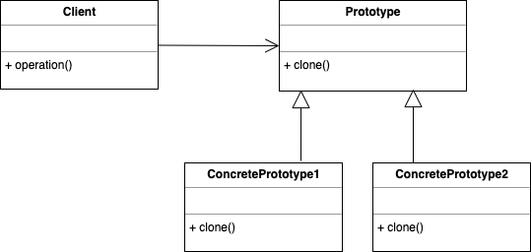
2. 프로토타입 패턴(Prototype Pattern)
프로토타입 패턴이란?
동일한 객체를 여러 번 생성해야 하는 비용을 줄이기 위해 고안된 패턴
Cloneable 인터페이스를 상속받아 clone 메소드를 overide 하여 사용

Slide 11
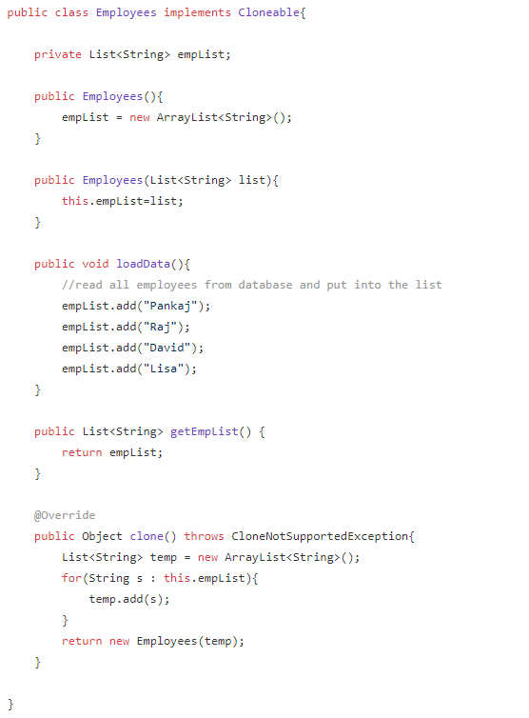
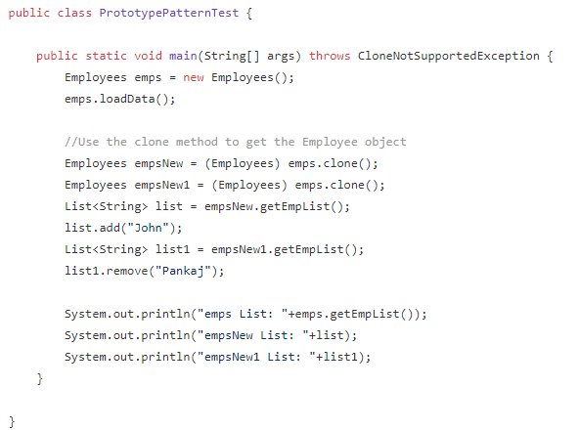

2. 프로토타입 예제

Slide 12
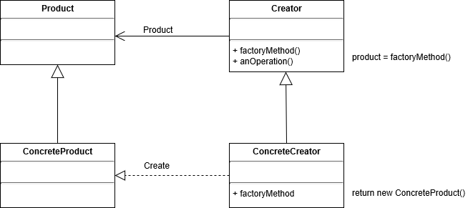
3. 팩토리 패턴(Factory Pattern)
프로토타입 패턴이란?
객체를 생성하는 인터페이스는 미리 정의하여 서브 클래스 쪽에서 인스턴스 생성을 결정을 내리는 패턴
서브 클래스를 가진 슈퍼 클래스가 있을 때 인풋에 따라 하나의 자식 클래스의 인스턴스를 리턴해주는 방식

Slide 13
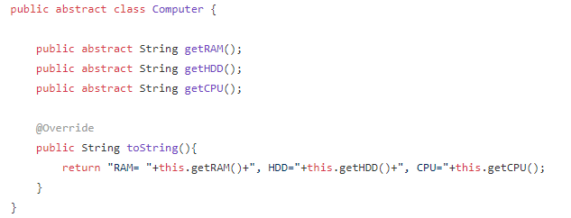
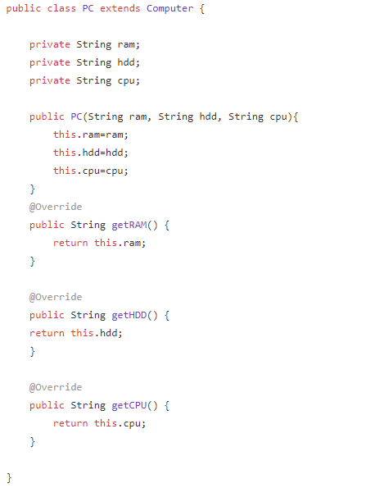
3. 팩토리 예제
Computer라는 Super 클래스 생성
Computer를 상속받은 PC와Server라는 sub 클래스 생성

Slide 14
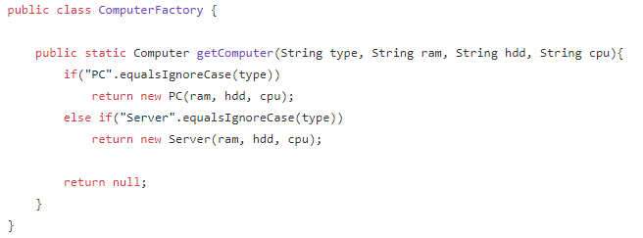
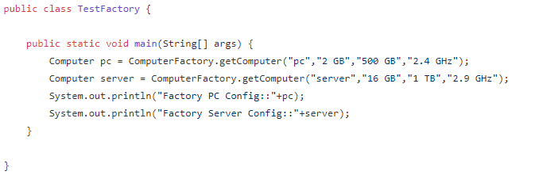
3. 팩토리 패턴 예제
호출 및 결과
Factory class를 Singleton으로 구현해도 되고, 서브클래스를 리턴하는 static 메소드로 구현해도 됨
getComputer()와 같이 입력된 파라미터에 따라 다른 서브 클래스의 인스턴스를 생성하고 리턴
장점
팩토리 패턴은 클라이언트 코드로부터 서브 클래스의 인스턴스화를 제거하여 서로 간의 종속성을 낮추고, 결합도를 느슨하게 하며(Loosely Coupled), 확장이 가능
팩토리 패턴은 클라이언트와 구현 객체들 사이에 추상화를 제공

Slide 15
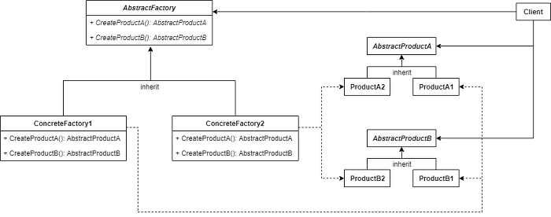
4. 추상 팩토리 패턴 (Abstract Factory Pattern)
추상 팩토리 패턴이란?
상세화된 서브클래스를 정의하지 않고도 서로 관련성이 있거나 독립적인 여러 객체의 군을 생성하기 위한 인터페이스를 제공하는 패턴
추상 팩토리 패턴은 파라미터 값으로 서브클래스에 대한 식별 데이터를 받는 것이 아니라 또 하나의 팩토리 클래스를 받습니다.

Slide 16
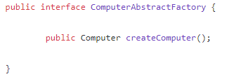
4. 추상 팩토리 예제
기존 팩토리 패턴
추상 팩토리 패턴은 중간 단계에서 인스턴스 생성 인터페이스를 제공

Slide 17
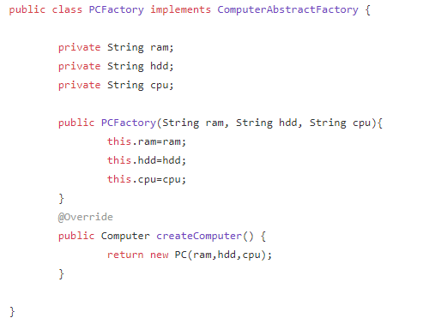
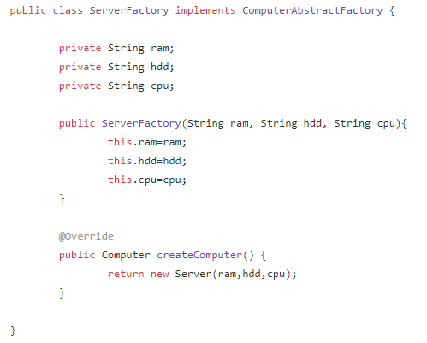
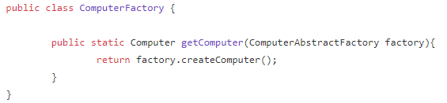
4. 추상 팩토리 예제
ComputerAbstractFactroy를 상속받은 PCFactory, ServerFactory 인스턴스 생성 클래스를 구현
ComputerFacotry 클래스를 파라미터로 조건문 없이 인스턴스를 생성

Slide 18
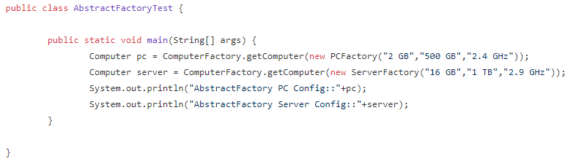
4. 추상 팩토리 예제
팩토리 패턴의 호출
추상 팩토리 패턴의 호출

Slide 19
4. 추상 팩토리의 장점
추상 팩토리 패턴은 구현(Implements)보다 인터페이스(Interface)를 위한 코드 접근법을 제공합니다. 위 예에서 getComputer() 메소드는 파라미터로 인터페이스를 받아 처리를 하기 때문에 getComputer() 에서 구현할 것이 복잡하지 않습니다.
추상 팩토리 패턴은 추후에 sub class를 확장하는 데 있어 굉장히 쉽게할 수 있습니다. 위 예에서 만약 Laptop 클래스를 추가하고자 한다면 getComputer()의 수정 없이 LaptopFactory만 작성해주면 됩니다. 이러한 특징에 기반하여 추상 팩토리 패턴은 "Factory of Factories"라고도 불립니다.
추상 팩토리 패턴은 팩토리 패턴(팩토리 메소드 패턴)의 조건문(if-else, switch 등)으로부터 벗어납니다.

Slide 20
5. 빌더 패턴 (Builder Pattern)
빌더 패턴이란?
Builder 클래스를 만들어 필수 값에 대해서는 생성자를 통해, 선택적인 값들에 대해서는 메소드를 통해 값을 입력받은 후에 build() 메소드를 통해 최종적으로 하나의 인스턴스를 리턴하는 방식
많은 Optional한 멤버 변수(혹은 파라미터)나 지속성 없는 상태 값들에 대해 처리해야 하는 문제들을 해결
-> 팩토리 패턴이나 추상 팩토리 패턴은 클라이언트로부터 팩토리 클래스로 많은 파라미터를 넘겨주거나 Null 또는 많은 파라미터 값, 순서 등에 대한 관리가 어려워지고 sub 클래스가 무거워지고 복잡해지면서 많은 이슈들이 발생
빌더 패턴 생성 방법
1. 빌더 클래스를 Static Nested Class로 생성 이때, 관례적으로 생성하고자 하는 클래스 이름 뒤에 Builder를 붙인다.
빌더 클래스의 생성자는 public으로 하며, 필수 값들에 대해 생성자의 파라미터로 받음
2. Optional 값들에 대해서는 각각의 속성마다 메소드로 제공하며, 메소드의 리턴 값이 빌더 객체 자신이어야 한다.
3. 빌더 클래스 내에 build() 메소드를 정의하여 최종 생성된 인스턴스을 제공합니다. build()를 통해서만 객체 생성을 제공하기 때문에 생성 대상이 되는 클래스의 생성자는 private으로 정의해야 한다.

Slide 21
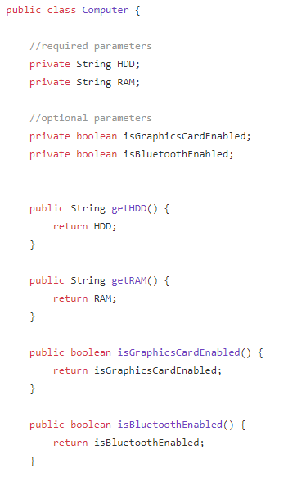
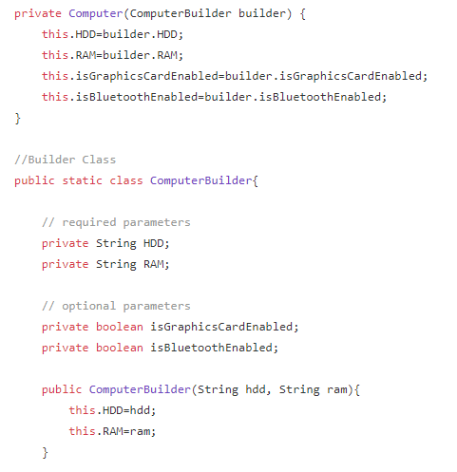
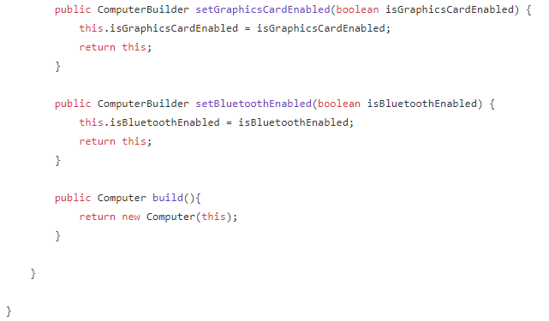
5. 빌더 패턴 예제

Slide 22
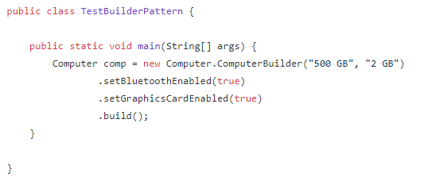
5. 빌더 패턴 예제
각 인자가 어떤 의미인지 알기 쉽다
setter 메소드가 없으므로 변경 불가능 객체를 만들 수 있다.
한 번에 객체를 생성하므로 객체 일관성이 깨지지 않는다.
build() 함수가 잘못된 값이 입력되었는지 검증하게 할 수도 있다.

Slide 23
디자인 패턴
디자인 패턴 이란 ?
객체지향 프로그래밍 언어로 소프트웨어 개발할 때에, 특정 상황에서
자주 나타나는 문제를 해결하기 위해 수많은 개발자가 쌓아온 솔루션
3가지 형태로 분리 '객체를 어떻게 생성할 것인가?’ -> 생성 패턴
‘생성된 객체들을 어떻게 조합/합성할 것인가?’ -> 구조 패턴
‘객체들이 어떻게 상호작용하고 어떻게 책임을 가져가는가?’ -> 행동 패턴
박지우

Slide 24
디자인 패턴의 종류
생성(Creational) 패턴 | 구조(Structural) 패턴 | 행동(Behavioral) 패턴
Singleton Abstract Factory Factory(Method) Builder Prototype | Adapter Composite Decorator Facade Flyweight Proxy Bridge | Command Interpreter Iterator Mediator Memento Observer State Strategy Template Method

Slide 25
구조 패턴 (Structural Patterns)
구조 패턴이란?
구조패턴(structural patterns)은 클래스나 객체를 조합해 더 큰 구조를 만드는 패턴이다. 예를 들어 서로 다른 인터페이스를 지닌 2개의 객체를 묶어 단일 인터페이스를 제공하거나 객체들을 서로 묶어 새로운 기능을 제공하는 패턴이다.
구조패턴 특징
서로 독립적으로 개발한 클래스 라이브러리를 마치 하나인 것처럼 사용할 수 있다.
여러 인터페이스를 합성하여 서로 다른 인터페이스들의 통일된 추상을 제공한다.
인터페이스나 구현을 복합하는 것이 아니라 객체를 합성하는 방법을 제공한다.

Slide 26
1. 퍼사드 패턴(Facade Pattern)
퍼사드 패턴이란?
Facade (외관)는 "건물의 정면"을 의미하는 단어로 어떤 소프트웨어의 다른 커다란 코드 부분에 대하여 간략화된 인터페이스를 제공해주는 디자인 패턴을 의미한다.
퍼사드 패턴 장점
퍼사드는 소프트웨어 라이브러리를 쉽게 사용할 수 있게 해준다. 퍼사드는 라이브러리를 사용하는 코드들을 좀 더 읽기 쉽게 해준다.
퍼사드는 라이브러리 바깥쪽의 코드가 라이브러리의 안쪽 코드에 의존하는 일을 감소시켜준다. 대부분의 바깥쪽의 코드가 퍼사드를 이용하기 때문에 시스템을 개발하는 데 있어 유연성이 향상된다.
퍼사드는 좋게 작성되지 않은 API의 집합을 하나의 좋게 작성된 API로 감싸준다.

Slide 27
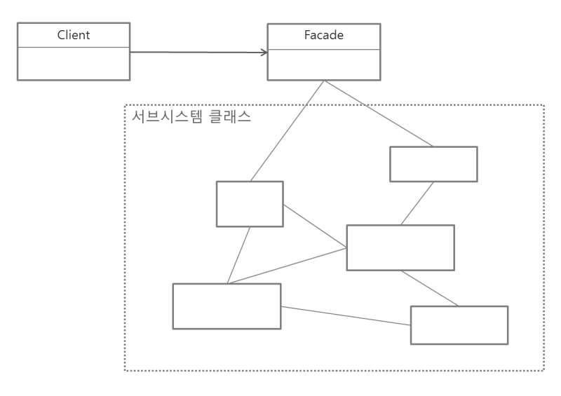
Client : MainClass
Façade : Façade
subClass : 그 외

Slide 28
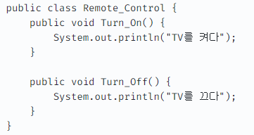
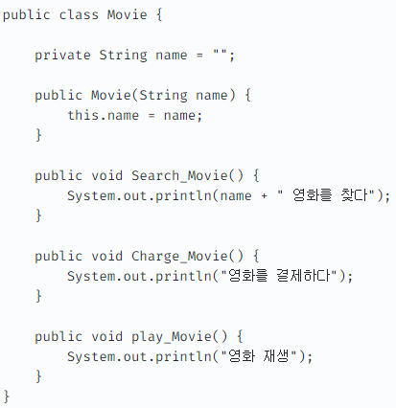
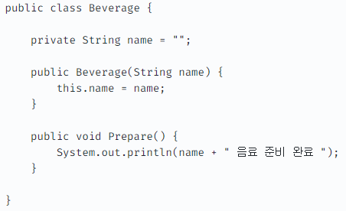
SubClass

Slide 29
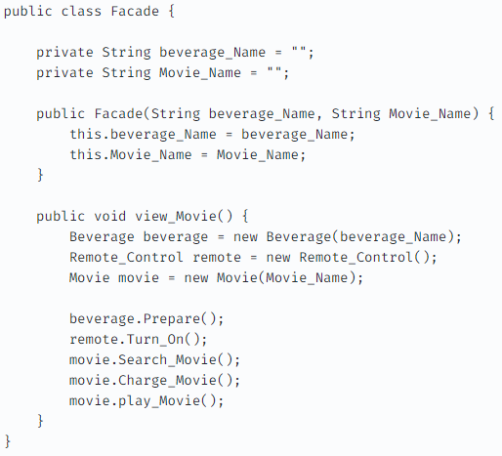
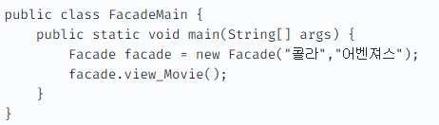
Façade Class
Client Class
Façade 클래스를 사용하여 SubClass의 기능을 한번에 사용, 불필요한 영화,리모컨, 마실 것 클래스를 알 필요가 없어진다.
영화, 리모콘,마실 것 클래스를 하나로 묶는
Façade 클래스

Slide 30
2.플라이웨이트 패턴(Flyweight Pattern)
플라이웨이트 패턴이란?
어떤 클래스의 인스턴스 한 개만 가지고 여러 개의 "가상 인스턴스"를 제공하고 싶을 때 사용하는 패턴이다. 즉, 인스턴스를 가능한 대로 공유시켜 쓸데없이 new 연산자를 통한 메모리 낭비를 줄이는 방식이다.
플라이웨이트 패턴 적용이 적합한 경우
어플리케이션에 의해 생성되는 객체의 수가 많아야 한다.
생성된 객체가 오래도록 메모리에 상주하며 사용되는 횟수가 많다.
객체의 특성을 내적 속성(Intrinsic Properties)과 외적 속성(Extrinsic Properties)으로 나눴을 때, 객체의 외적 특성이 클라이언트 프로그램으로부터 정의되어야 한다.
(객체의 내적 속성은 객체를 유니크하게 하는 것이고, 외적 속성은 클라이언트의 코드로부터 설정되어 다른 동작을 수행하도록 사용되는 특성이다.)

Slide 31
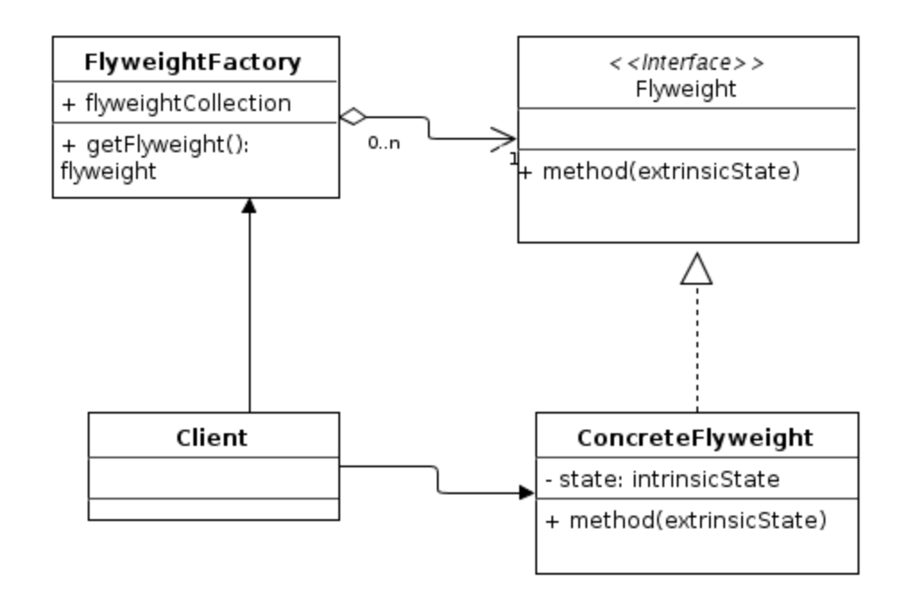
Flyweight : 공유에 사용할 클래스들의 인터페이스(API)를 선언한다.
ConcreteFlyweight :Flyweight의 내용을 정의하며, 실제 공유될 객체이다.
FlyweightFactory : Flyweight의 인스턴스를 생성 또는 공유해주는 역할이다.

Slide 32
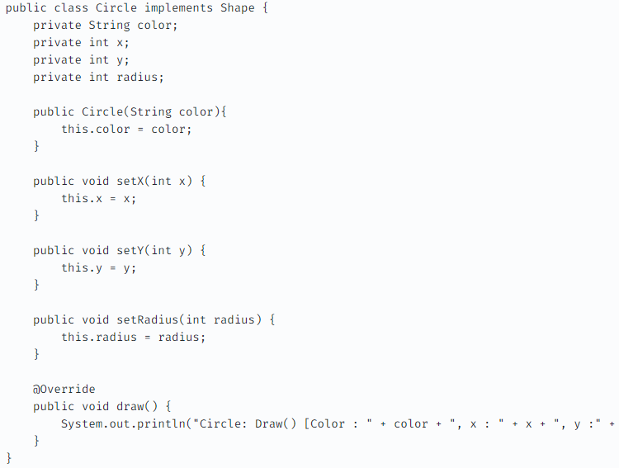


Slide 33
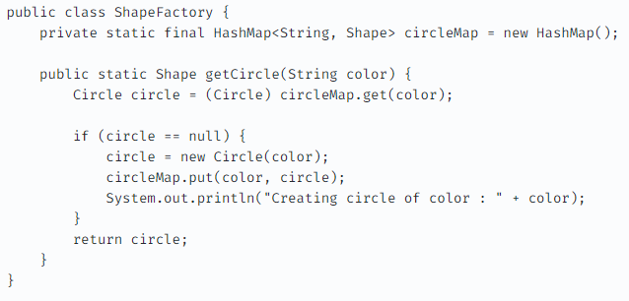
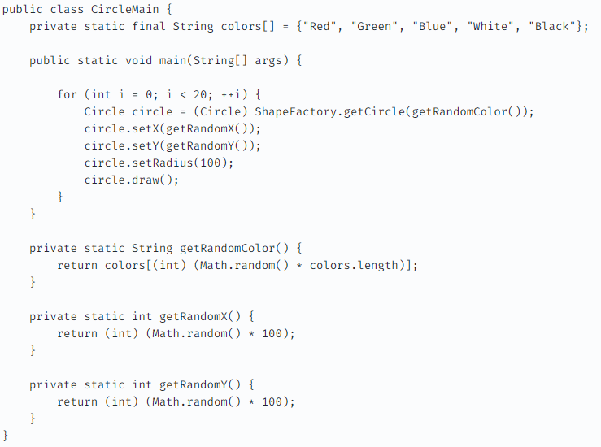
ShapeFactory를 사용하여 Client에서 차별되는 속성 값(x,y,color,radius)을 가지는 Shape를 내적(color) 기준으로 생성

Slide 34
3. 어답터 패턴(Adapter Pattern)
어답터 패턴이란?
어댑터 패턴은 이름대로 어댑터처럼 사용되는 패턴이다. 호환성이 없는 인터페이스 때문에 함께 동작할 수 없는 클래스들이 함께 작동하도록 해주는 패턴이 어댑터 패턴이다. 이를 위해 어댑터 역할을 하는 클래스를 새로 만들어야 한다.
어답터 패턴 장점
관계가 없는 인터페이스 간 같이 사용 가능
프로그램 검사 용이
클래스 재활용성 증가

Slide 35
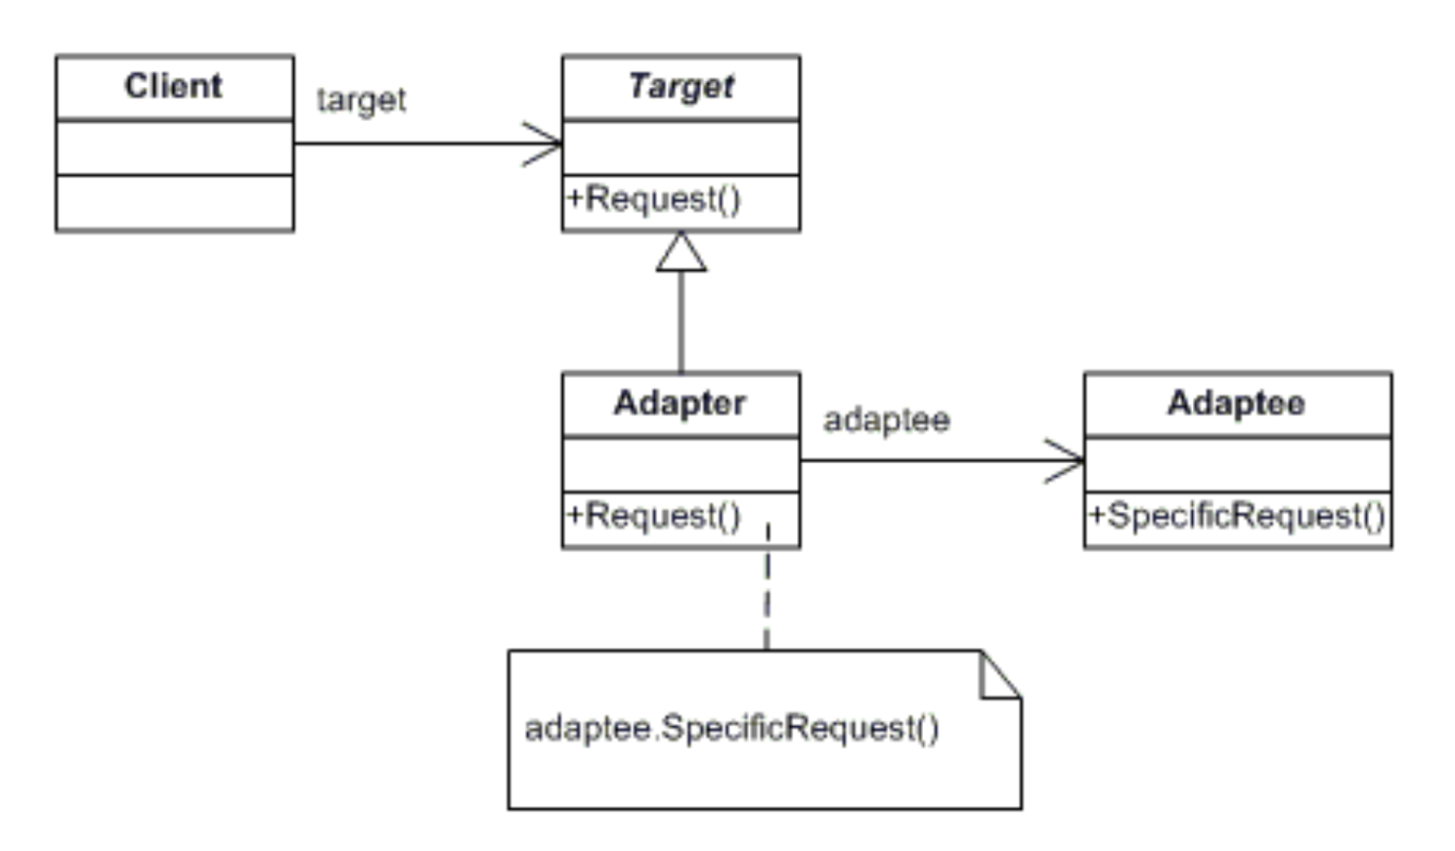
Client : 써드파티 라이브러리나 외부시스템을 사용하려는 쪽
Adaptee : 써드파티 라이브러리나 외부시스템
Target Interface : Adapter 가 구현(implements) 하는 인터페이스
Adapter : Client 와 Adaptee 중간에서 호환성이 없는 둘을 연결시켜주는 역할

Slide 36


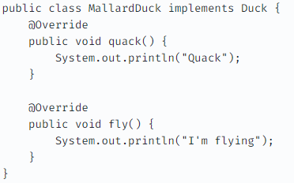
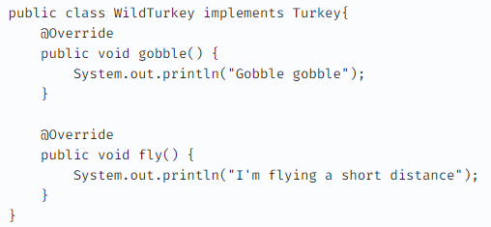

Slide 37
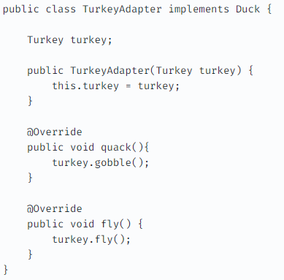
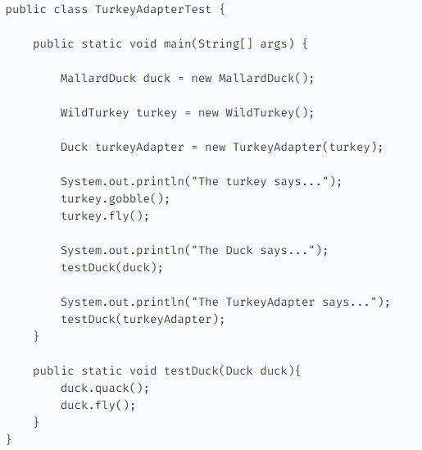
어댑터 패턴은 기존의 클래스의 수정해서 인터페이스에 맞추는 작업보다는 코드의 수정을 전혀 하지 않고 타겟 인터페이스에 맞춰 동작을 가능하게 할 수 있다. (유지보수 이점, Turkey -> Duck)

Slide 38
4. 브리지 패턴(Bridge Pattern)
브리지 패턴이란?
구현부에서 추상층을 분리하여 각자 독립적으로 변형할 수 있게 하는 패턴이다. 즉, 추상적 개념과 구체적 구현을 서로 다른 두개의 인터페이스로 구현하는 디자인 패턴이다.
브릿지 패턴은 캡슐화(encapsulation), 집합(aggregation)을 사용하고 또한 다른 클래스들로 책임을 분리시키기 위해 상속(inheritance)를 사용할 수 있다.
브리지 패턴 장점
인터페이스와 구현이 분리된다.
서로 독립적으로 확장할 수 있다.
구현 세부사항을 클라이언트에게 은닉하여 캡슐화를 지킬 수 있다.

Slide 39
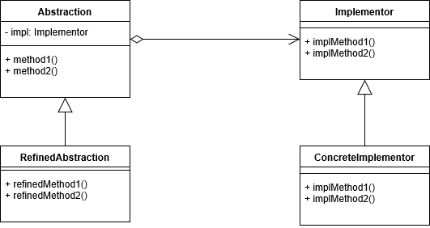
Abstraction : 기능 계층의 최상위 클래스이며 추상 인터페이스를 정의
RefinedAbstraction : Abstraction에 의해 정의된 인터페이스를 확장(extends) 기능 확장 클래스
Implementor : 구현 클래스를 위한 인터페이스를 정의한다.
ConcreteImplementor : Implementor 인터페이스를 구현 즉, 실제 기능을 구현한다

Slide 40
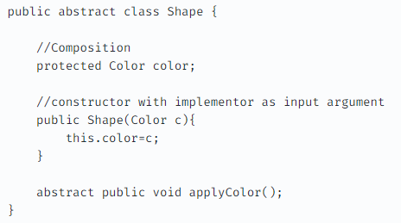

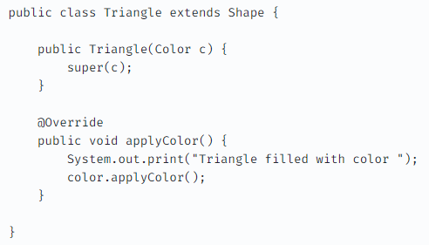
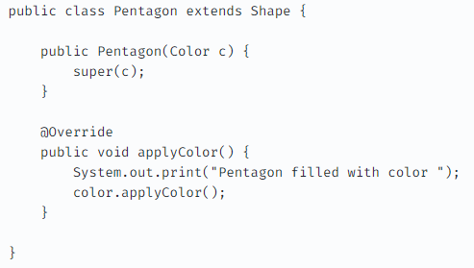
Abstraction
Shape가 Color클래스 가지고 있음
Implementor
RefinedAbstraction

Slide 41
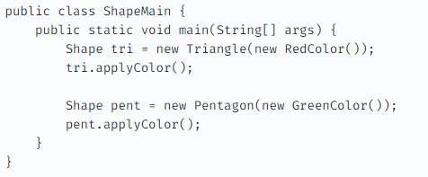
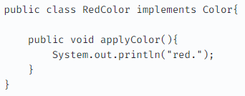
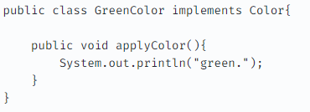
Main Class
ConcreteImplementor
Shape 클래스에서 Color라는 인터페이스를 가지고 있어 Shape, Color 기능을 각 각 다르게 확장이 가능

Slide 42
5. 합성 패턴(Composite pattern)
합성 패턴이란?
객체들의 관계를 트리 구조로 구성하여 전체-부분 계층을 표현하는 패턴으로 여러 개의 객체들로 구성된 복합 객체와 단일 객체를 클라이언트에서 구별 없이 다루게 한다.
즉, 전체-부분의 관계(Ex. Directory-File)를 갖는 객체들 사이의 관계를 정의할 때 유용하다. 또한 클라이언트는 전체와 부분을 구분하지 않고 동일한 인터페이스를 사용할 수 있다.

Slide 43
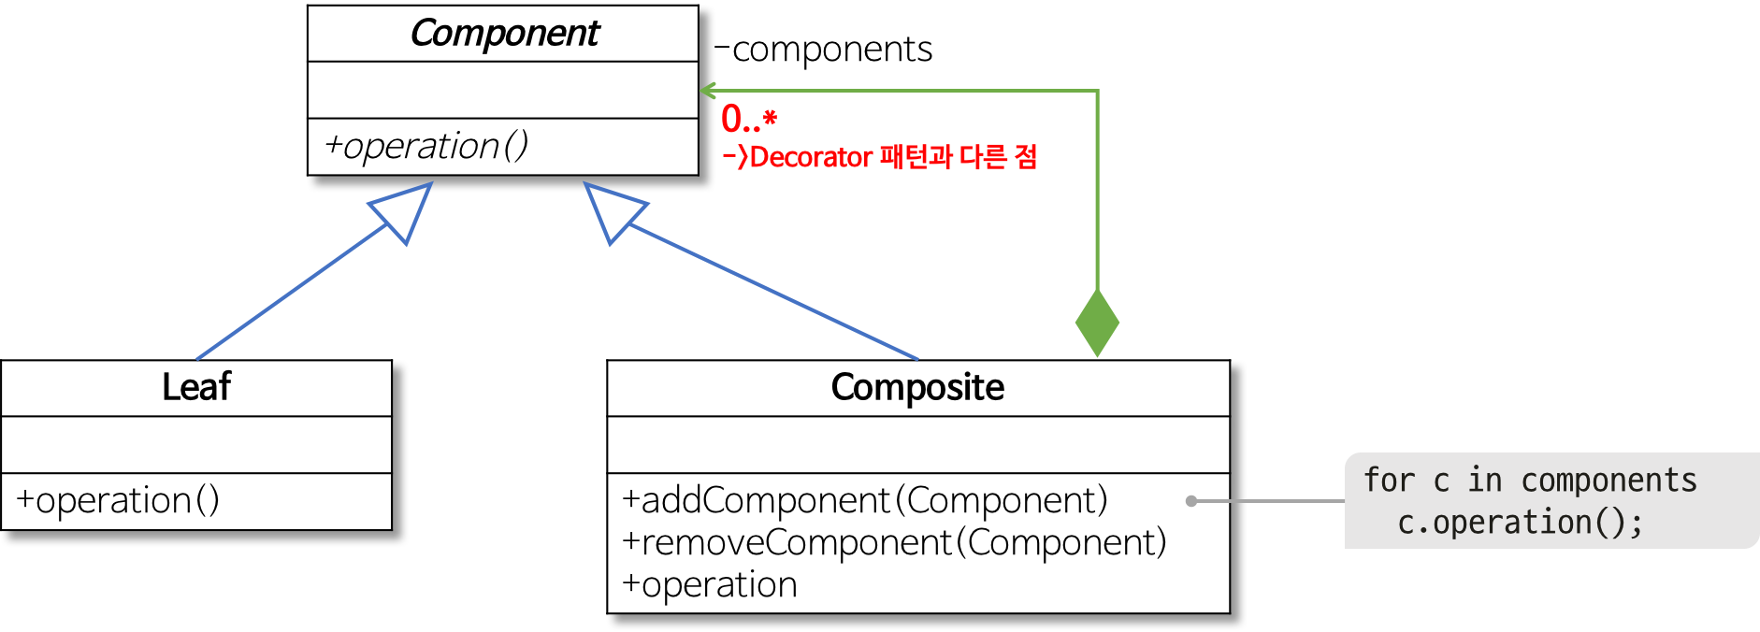
Component : Leaf와 Composite를 같은 타입으로 취급하기 위한 인터페이스.
Leaf :구체적인 부분 클래스로 단일 객체를 표현한다.
Composite : 복합 객체 그룹을 표현할 클래스로 전체 클래스이다. 자식으로 여러개의 Component 타입 멤버를 수용할 수 있도록 구현되어야 한다.

Slide 44

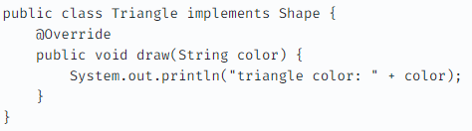
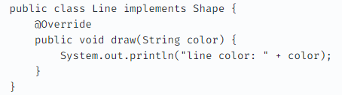
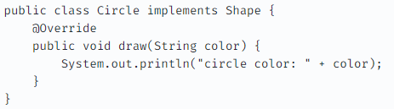
Component
Leaf

Slide 45


Composite
Main
Composite 클래스에서 ArrayList를 사용하여 Leaf들을 제어

Slide 46
6. 프록시 패턴(Proxy Pattern)
프록시 패턴이란?
실제 기능을 수행하는 객체(Real Object) 대신 가상의 객체(Proxy Object)를 사용해 로직의 흐름을 제어하는 디자인 패턴이다.
프록시 패턴을 사용하는 경우는 어떤 클래스의 객체 생성이 오래 걸리는 경우 그 일을 분업을 하여 proxy 클래스에서 처리 할 수 있는 부분은 처리를 하고 proxy 클래스에서 처리 할 수 없는 작업에 대해서만 실제 클래스의 객체를 생성하고 위임하는 방식을 취한다.
위임 객체가 원격 시스템에서 돌아가거나 그 객체의 생성 비용이 많이 들어 실제 사용 시점에 객체를 생성하거나 실제 객체에 접근을 제한 및 제어를 해야 할 때 등 의 경우에 사용된다.

Slide 47
6. 프록시 패턴(Proxy Pattern)
프록시 패턴 특징
원래 하려던 기능을 수행하며 그외의 부가적인 작업(로깅, 인증, 네트워크 통신 등)을 수행할 수 있다.
비용이 많이 드는 연산(DB 쿼리, 대용량 텍스트 파일 등)을 실제로 필요한 시점에 수행할 수 있다.
실제 객체의 리소스가 무거운 경우, 프록시 객체에서 간단한 처리를 하거나 기본 객체를 캐싱 처리함으로써 부하를 줄일 수 있다.
실제 객체에 대한 수정 없이 클라이언트에서의 사용과 기본 객체 사이에 일련의 로직을 프록시 객체를 통해 넣을 수 있다.
프록시는 기본 객체와 요청 사이에 있기 때문에 일종의 방패(보안)의 역할도 한다.
사용자 입장에서는 프록시 객체나 실제 객체나 사용법이 유사하므로 구조나 코드 구현이 간단하다.

Slide 48
6. 프록시 패턴(Proxy Pattern)
프록시 패턴 특징
원래 하려던 기능을 수행하며 그외의 부가적인 작업(로깅, 인증, 네트워크 통신 등)을 수행할 수 있다.
비용이 많이 드는 연산(DB 쿼리, 대용량 텍스트 파일 등)을 실제로 필요한 시점에 수행할 수 있다.
실제 객체의 리소스가 무거운 경우, 프록시 객체에서 간단한 처리를 하거나 기본 객체를 캐싱 처리함으로써 부하를 줄일 수 있다.
실제 객체에 대한 수정 없이 클라이언트에서의 사용과 기본 객체 사이에 일련의 로직을 프록시 객체를 통해 넣을 수 있다.
프록시는 기본 객체와 요청 사이에 있기 때문에 일종의 방패(보안)의 역할도 한다.
사용자 입장에서는 프록시 객체나 실제 객체나 사용법이 유사하므로 구조나 코드 구현이 간단하다.

Slide 49
6. 프록시 패턴(Proxy Pattern)
프록시 패턴 종류
원격 프록시 : 원격 객체에 대한 접근 제어가 가능하다.
가상 프록시 (Virtual Proxy) : 객체의 생성비용이 많이 들어 미리 생성하기 힘든 객체에 대한 접근 및 생성시점 등을 제어한다.
보호 프록시 (Protection Proxy) : 객체에 따른 접근 권한을 제어해야하는 객체에 대한 접근을 제어한다.
방화벽 프록시 : 일련의 네트워크 자원에 대한 접근을 제어함으로써 주 객체를 '나쁜' 클라이언트들로부터 보호한다.
스마트 레퍼런스 프록시 (Smart Reference Proxy) : 주 객체가 참조될 때마다 추가 행동을 제공한다. ex) 객체 참조에 대한 선 작업, 후 작업 등
캐싱 프록시 (Caching Proxy) : 비용이 많이 드는 작업의 결과를 임시로 저장 하고, 추후 여러 클라이언트에 저장된 결과를 실제 작업처리 대신 보여주고 자원을 절약한다.
동기화 프록시 (Synchronization Proxy) : 여러 스레드에서 주 객체에 접근하는 경우에 안전하게 작업을 처리한다. 주로 분산 환경에서 일련의 객체에 대한 동기화 된 접근을 제어해주는 자바 스페이스에서 사용된다.
복잡도 숨김 프록시 (Complexity Hiding Proxy) : 복잡한 클래스들의 집합에 대한 접근을 제어하고, 복잡도를 숨긴다.
지연 복사 프록시 (Copy-On-Write Proxy) : 클라이언트에서 필요로 할 때까지 객체가 복사되는 것을 지연시킴으로써 객체의 복사를 제어한다. '변형된 가상 프록시'라고 할 수 있으며, Java 5 의 CopyOnWriteArrayList에서 쓰인다.

Slide 50

6. 프록시 패턴(Proxy Pattern)
Subject : Proxy 와 RealSubject가 구현해야하는 인터페이스. 두 객체를 동일하게 다루기 위해 존재한다.
Proxy : RealSubect 와 Client 요청 사이에 존재하는 객체. Subject를 구현한다.
RealSubject : 실질적으로 요청에 대해 주된 기능을 수행하는 객체. Proxy 객체는 내부적으로 이 객체를 로직에 맞게 사용한다. (위임)

Slide 51



Slide 52


SubjectProxy에서 setName()과 showName() 메서드를 RealSubject가 처리하는게 아니라 Proxy가 처리한다. complicatedWork() 메서드는 Proxy가 처리 할 수 없는 작업으로 처리 요청이 들어 올 때 비로소 RealSubject의 인스턴스가 생성된다.

Slide 53
7. 데코레이터 패턴(Decorator Pattern)
데코레이터 패턴이란?
객체의 결합을 통해 기능을 동적으로 유연하게 확장 할 수 있게 해주는 패턴. 객체에 추가적인 요건을 동적으로 첨가하며 기능 확장이 필요할 때 서브클래싱 대신 쓸 수 있는 유연한 대안이 될 수 있다.
즉, 기본 기능에 추가할 수 있는 기능의 종류가 많은 경우에 각 추가 기능을 Decorator 클래스로 정의 한 후 필요한 Decorator 객체를 조합함으로써 추가 기능의 조합을 설계 하는 방식이다.

Slide 54

7. 데코레이터 패턴(Decorator Pattern)
Component : ConcreteComponent 과 Decorator가 구현할 인터페이스다.
ConcreteComponent : Decorate를 받을 객체다. 즉, 기능 추가를 받을 기본 객체이다.
Decorator : Decorate를 할 객체의 추상 클래스다. 즉, 기능 추가를 할 객체는 이 객체를 상속받는다.
ConcreteDecorator : Decorator를 상속받아 구현할 다양한 기능 객체이다.

Slide 55



Component
Decorator
ConcreteComponent

Slide 56


ConcreteDecorator

Slide 57


Decorator 객체의 생성자로 Component를 받음으로써 Decorator를 이어 붙일 수가 있고 super를 통해 넘어오는 Component 의 operation(decorate()) 을 먼저 수행
추가적인 장식을 만들고 싶으면 TreeDecorator 를 상속받아 위와 같은 꼴로 하나 더 구현하면 된다.

